Slide 1
Математика
1 клас

Slide 2
Точка, лінія. Прямі лінії (вертикальні, горизонтальні, похилі). Крива лінія. Ламана лінія. Замкнена і незамкнена лінії. Утворення множин
Урок 8

Slide 3
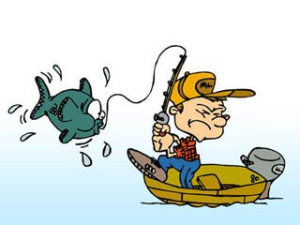
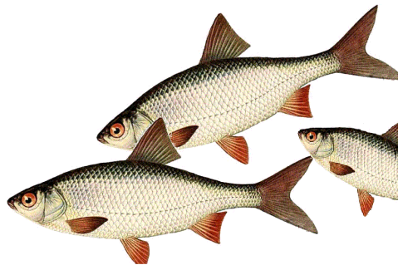
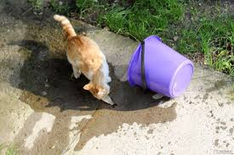
Весела лічба
Олексій пішов до річки
І впіймав аж три плотвички.
Кошеня одну вхопило.
Скільки рибок залишилось?

Slide 4
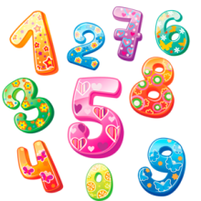

Гра «Яке число пропущене?»
Одне число загубилося. Уважненько слухайте і пропущене число називайте

Slide 5
Усна лічба. «Ланцюжок»
Допоможіть звірятам навчитися лічити. Пряма і зворотна лічба:
від 3 до 8;
від 10 до 6;
від 7 до 2;
від 6 до 1.

Slide 6
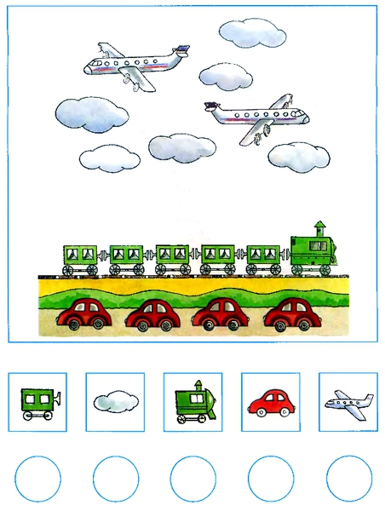
Лічимо предмети
Чи правильно записана їх кількість?
5
6
1
4
2

Slide 7
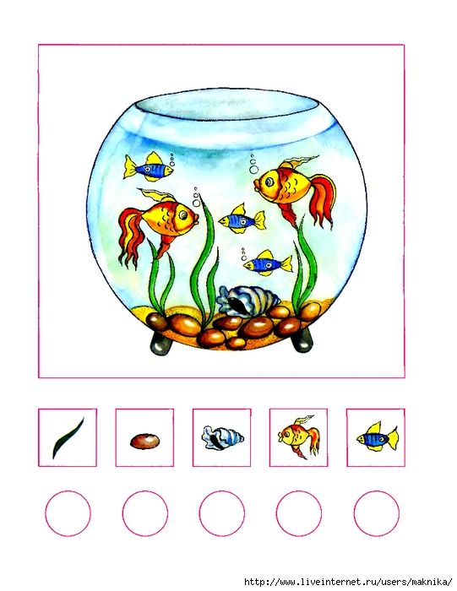
Лічимо рибки
Чи правильно записана їх кількість?
1
9
1
2
3

Slide 8
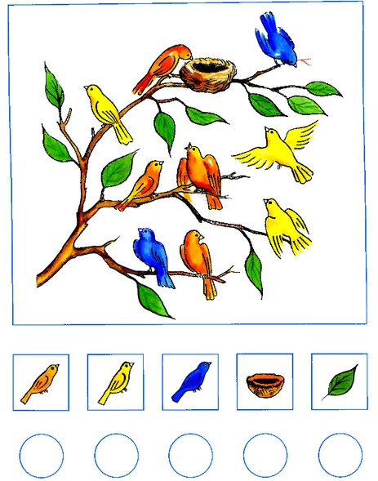
Лічимо птахів
Чи правильно записана їх кількість?
4
3
2
1
10

Slide 9
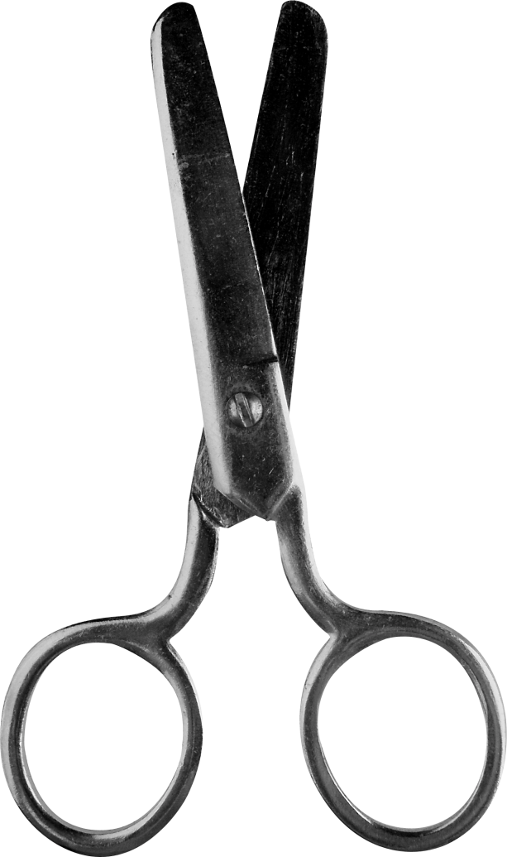

Загадка
Два кінця, два кільця, а посередині цвях.
Яке число почули в загадці?

Slide 10



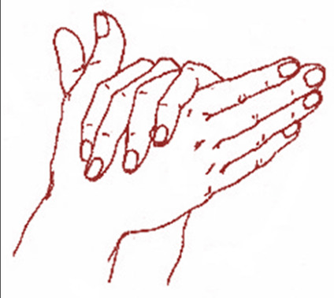
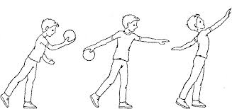
Число два
Чого буває тільки по два?

Slide 11
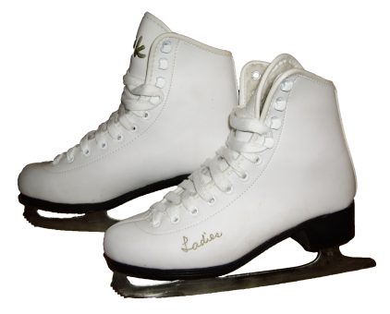
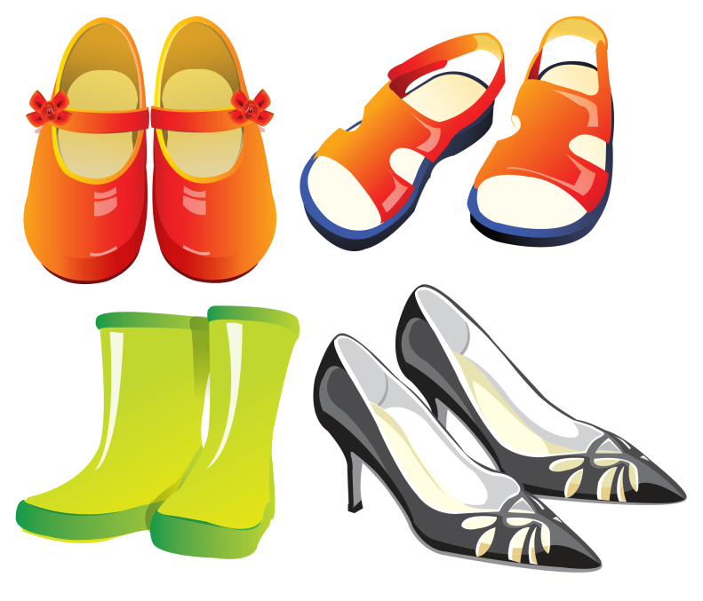
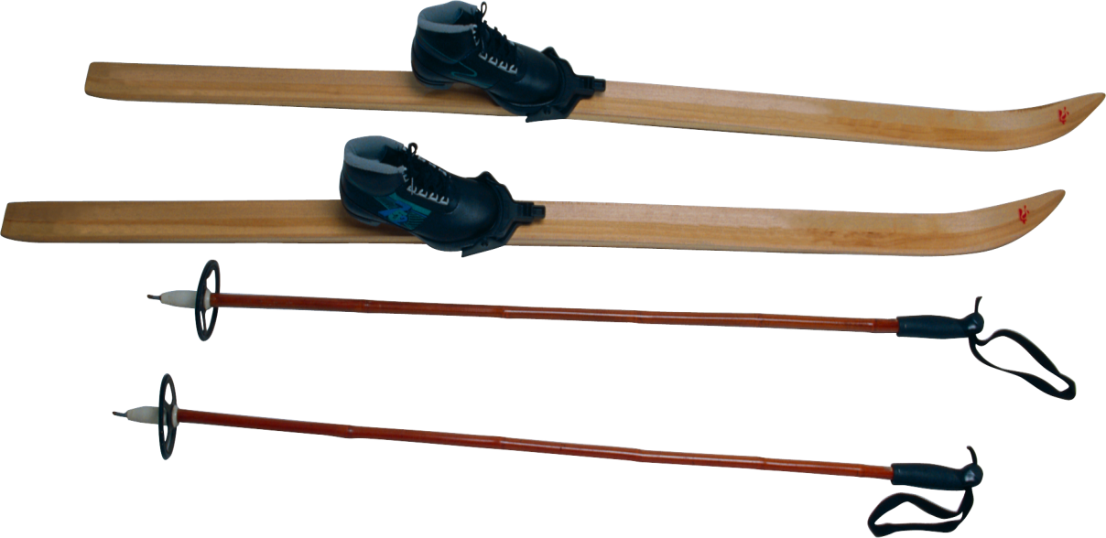
Число два. Пара
А ще говорять, коли речей по два — пара.
Які пари предметів ви знаєте?

Slide 12

Бесіда за малюнком
Хто прийшов до козенятка?
Козенятко — перше, а телятко — друге.
Скільки їх разом?
Чого іще на малюнку два?
Цифрою 2 позначають число два. Воно наступне після одиниці.

Slide 13
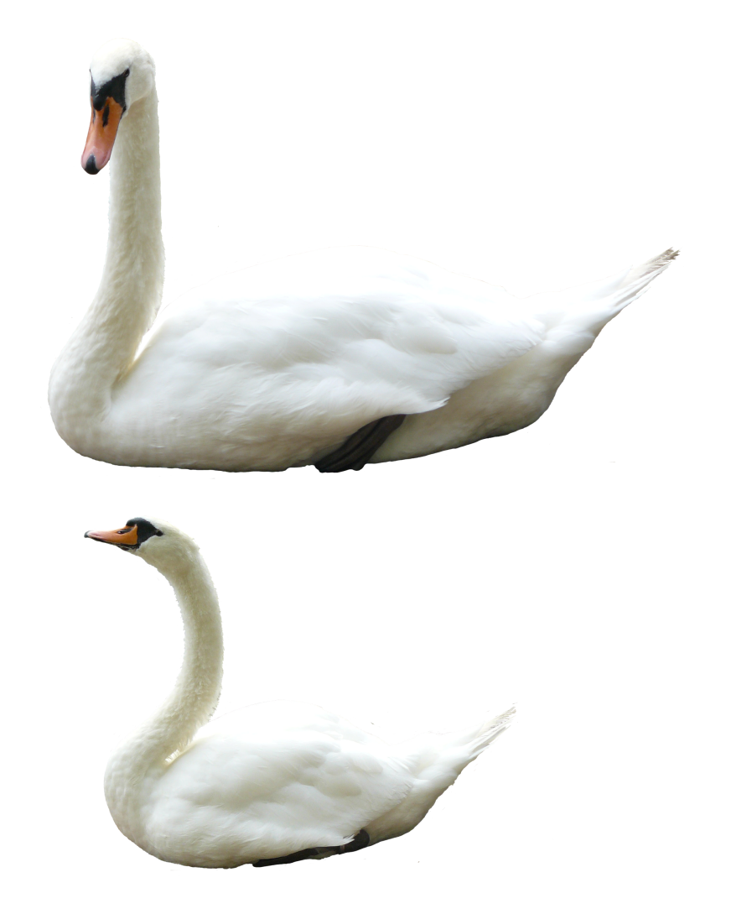
Ознайомлення з друкованою і рукописною цифрою 2
На кого схожа цифра 2?
Пливе лебідь у ставку,
Вигнув шию він тонку,
Хвостик вгору припідняв,
Цифру 2 нам показав.

Slide 14
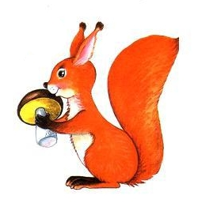
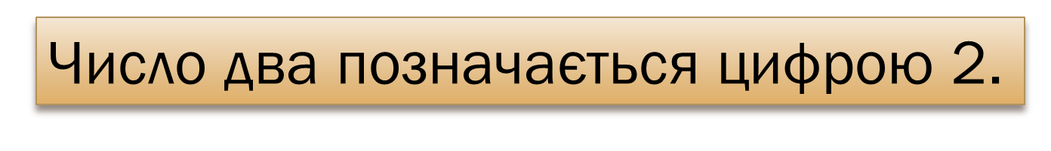
Робота з набірним полотном
В лісі білочка жила і грибок нам принесла.
А за нею їжачок, теж приніс один грибок.
— Як отримали число два?

Slide 15
Робота в зошиті. Написання цифри 2.
Переглянути відео
Пояснення вчителя
Написання цифри в повітрі.
Написання цифри в зошиті.

Slide 16
Чому їжачок переміг у змаганні?
Розгляньте малюнок. До якої він казки? Розкажіть її. Чому їжачок переміг у змаганні?

Slide 17
Що ми вивчили на уроці?
Розгляньте потяг. Який новий пасажир у ньому з’явився?

Slide 18
Назвіть усі предмети. Чого один чи одна? Чого — по двоє? Що зайве на малюнку? Чому?

Slide 19
Розкажіть, кого і що ви бачите на малюнку. Де на малюнку заховалися цифри 1? А цифри 2?

Slide 20
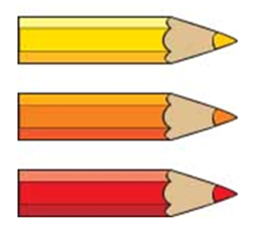
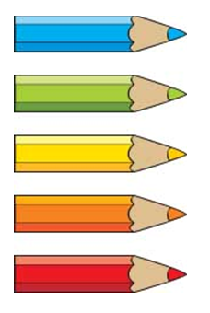
Логічна задача. Порівняйте.
У лесі жовтий олівець коротший за синій, а синій коротший за червоний.
Який олівець довший — жовтий чи червоний?
Який олівець найкоротший?

Slide 21
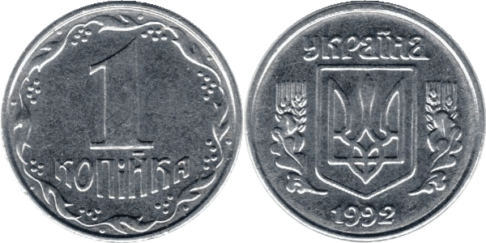
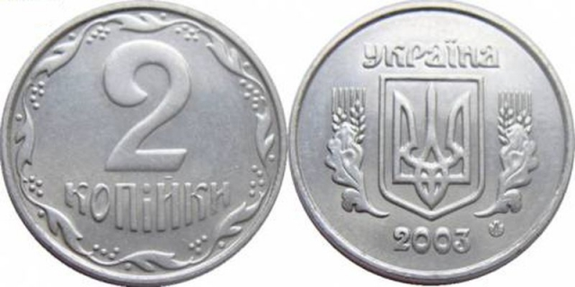
Ознайомлення з монетами вартістю 1 к., 2 к.

Slide 22

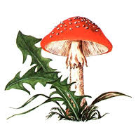
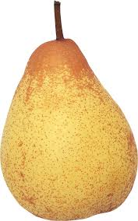
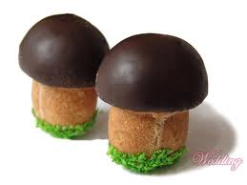
Гра «Дивись не позіхай, кількість предметів і цифру правильно сполучай»
1
2

Slide 23
РЕФЛЕКСІЯ
Ми рахували?
Ми писали?
Яку цифру вивчали?

